Slide 1

ФАЙЛИ COOKIES ТА ЇХ ПРИЗНАЧЕННЯ
Студент групи СЗД-12
Лягушкін Іван Анатолійович

Slide 2

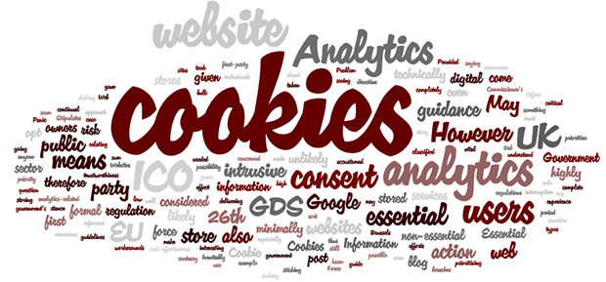
Що таке cookies?
Зазвичай Cookies використовується для:
аутентифікації користувача;
зберігання персональних переваг та установки можуть бути;
відстеження стану сеансу доступу користувача;
ведення статистики про користувачів.
Кукі (англ. Cookie, буквально - печиво) - невеликий фрагмент даних, відправлений веб-сервером, який зберігається на комп'ютері користувача. Веб-клієнт (зазвичай веб-браузер) всякий раз при спробі відкрити сторінку відповідного сайту пересилає цей фрагмент даних веб-сервера в складі HTTP-запиту.

Slide 3
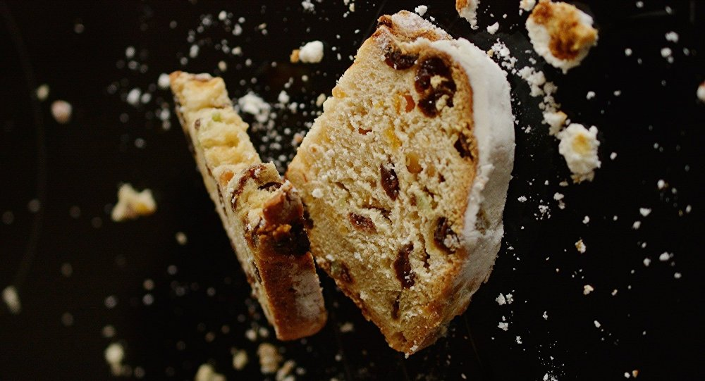
Чи всі cookie однакові?
Існує два типи файлів cookie:
Файли cookie сеансу - це тимчасові файли cookie, які видаляються під час закриття браузера. Після перезавантаження браузера, повертаючись на сайт, який створив файл cookie, веб-сайт не визнає вас. Вам доведеться ввійти знову (якщо потрібно ввійти) або знову вибрати параметри / теми, якщо сайт використовує ці функції. Буде створено новий cookie-сеанс, який зберігатиме інформацію про перегляд і буде активним, доки ви не залишите сайт і не закриєте веб-переглядач.
Постійні файли cookie - ці файли залишаються в одній з підпапок вашого браузера, поки ви не видалите їх вручну або ваш браузер не видаляє їх на основі періоду тривалості, що міститься у файлі постійних файлів cookie.

Slide 4
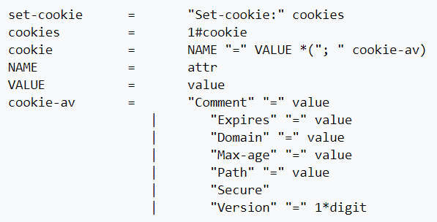
Механізм Http-cookie
Сервер може встановити cookies у відповідь на запит браузера. Для цього служить заголовок відповіді (response header) Set-cookie.
Кукі також може бути встановлений і самим браузером через Javascript, який підтримується більшістю сучасних браузерів.
Браузер повинен зберігати кукі на період визначений для її часу життя і посилати кукі на сервер в заголовку запиту (request header) Cookie.
У запиті посилаються тільки ті кукі, які відповідають домену, шляху і протоколу для яких куки була встановлена.
Вищевикладений механізм застосовний і для будь-якого іншого, відмінного від браузера, клієнтського застосування, що обмінюється інформацією з веб-сервером по протоколу HTTP/HTTPS.
Захищені cookies можуть бути передані тільки через шифрування з'єднання (тобто HTTPS). Вони не можуть передаватися по незахищеним з'єднанням. Щоб захистити cookies, необхідно додати прапор Secure в файл cookie.

Slide 5

Що приховують cookies?
Файли cookie можуть зберігати найрізноманітніші відомості, зокрема:
Домен і шлях сервера.
Термін життя самого cookie.
Версію ОС і браузера.
IP-адреса.
Дані авторизації (логін та хеш пароля).
Унікальний ідентифікатор користувача (User ID).
Дату і час відвідування ресурсу.
Локальні настройки сайту.
Виконані користувачем дії.

Slide 6
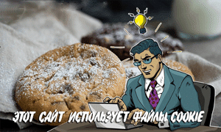
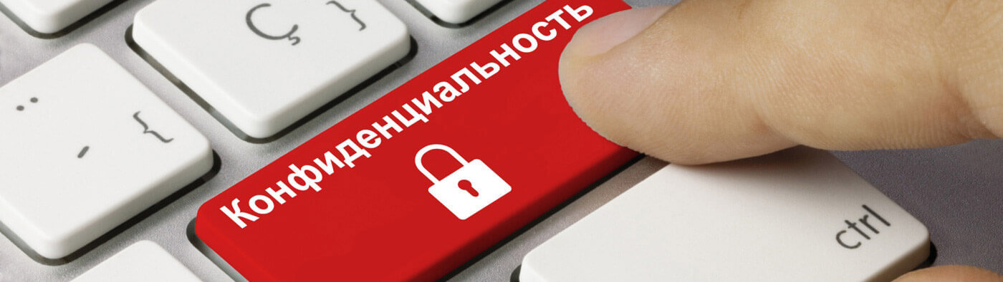
У чому небезпека cookies і чому сайти запитують дозвіл на їх використання
Кукі не є виконуваними файлами, отже, не можуть працювати самостійно. Завдати шкоди комп'ютеру та даними вони нездатні, але вони можуть відслідковувати переміщення користувача в інтернеті. Якщо в чому і полягає їх основна небезпека.
Особливу увагу на повідомлення про використання Кукі звертати не потрібно, просто сайт повідомляє вас про збір деяких ваших метаданих, від якого ви можете відмовитися. А взагалі, показ таких повідомлень є прямим обов'язком власника сайту відповідно до законів про конфіденційність та електронні засоби зв'язку.

Slide 7

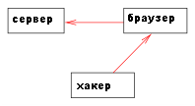
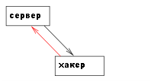
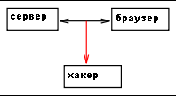
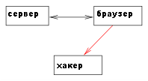
Крадіжки cookies
Кукі можуть бути вкрадені іншим комп'ютером, котрий читає трафік мережі.
Підміна куки: атакуючий відправляє серверу підроблені куки, можливо змінивши легітимні куки, раніше отримані від сервера.
Під час нормальної експлуатації сервер і браузер користувача постійно обмінюються кукі. Оскільки кукі можуть містити конфіденційну інформацію (ім'я користувача, умови доступу і т. Д.), Їх вміст не повинно бути доступно іншим. Крадіжка кукі - це акт несанкціонованого перехоплення кукі сторонніми.
Хакер використовує баг браузера для відправки сервера підроблених куки.
Міжсайтовий скриптинг: кукі повинні обмінюватися лише між сервером і клієнтом, а відправляються третій стороні.

Slide 8
Як зберегти свої особисті дані?
Файли cookie не є настільки важливим компонентом, без якого зовсім не можна обійтися. При бажанні користувач може налаштувати свій браузер таким чином, що він не стане приймати кукі з сайтів. Це знизить продуктивність роботи в інтернеті, але зате підвищить рівень анонімності.
Більшість сучасних браузерів підтримують файли кукі і дозволяють користувачеві відключати їх. Нижче наведені загальні варіанти:
Повністю включити або відключити файли кукі, щоб вони завжди були прийняті або завжди блокувалися.
Для перегляду і вибіркового видалення файлів кукі використовується менеджер файлів cookie.
Щоб повністю стерти всі особисті дані, в тому числі кукі.

Slide 9


